Slide 1
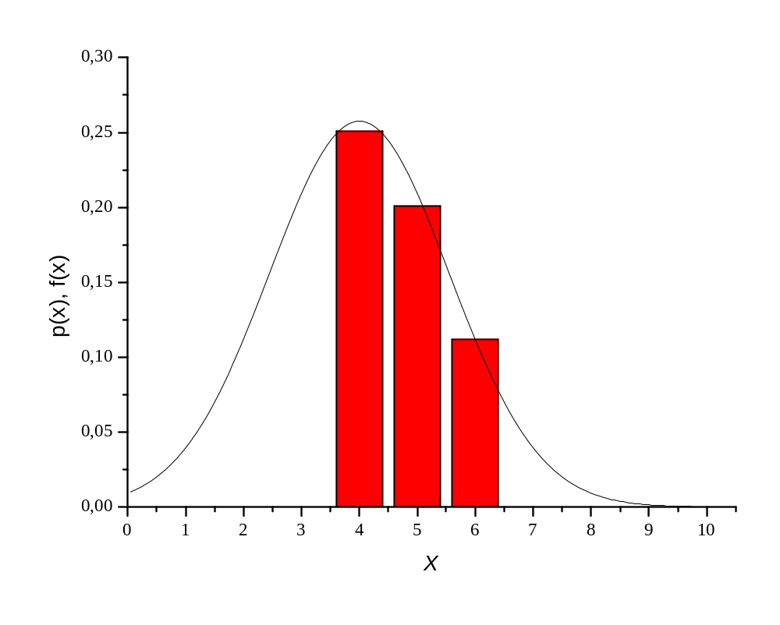
Gaussova aproksimacija binomne

Slide 2
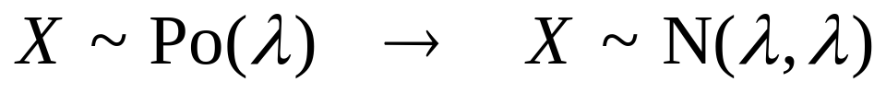
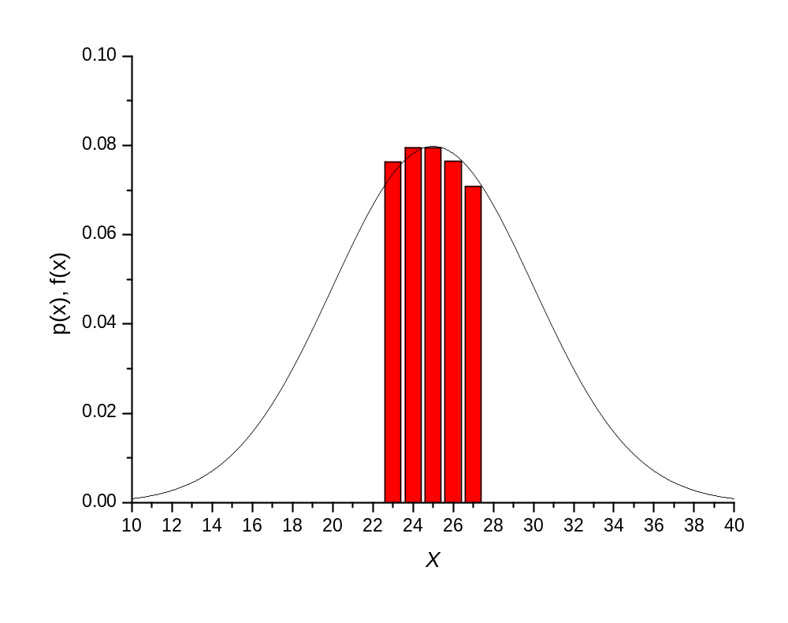
Gaussova aproksimacija Poissonove

Slide 3
Raspodjela
Ograni
čenja
Aproksimacija
X
~
Bin(
n
,
p
)
n
velik (>50)
X
~
Po(
np
)
p
malen (<0,1)
X
~
Bin(
n
,
p
)
n
>10,
p
≈
½
X
~
N(
np
,
npq
)
ili
n
>30,
p
≠
½
X
~
Po(
λ
)
λ
>20
X
~
N(
λ
,
λ
)

Slide 4

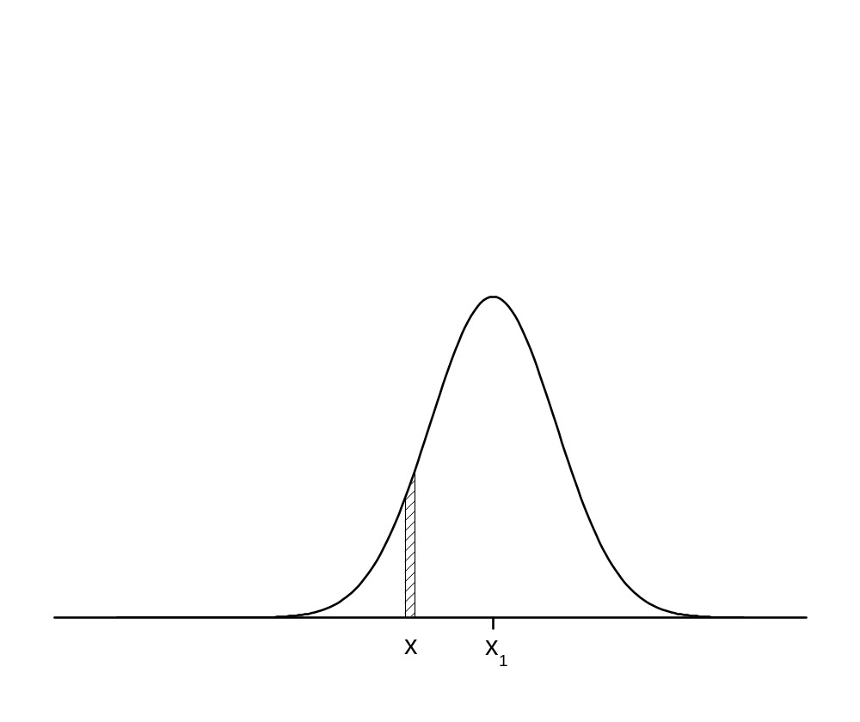
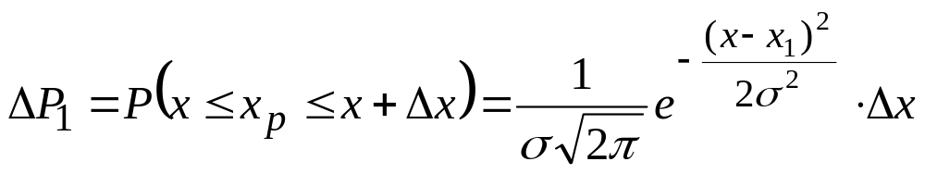
Mjerimo veličinu X, a njezina prava vrijednost je x_{p} koju ne znamo.
Mjerni instrument daje standardna odstupanja σ.
Obavimo jedno mjerenje i rezultat je x₁.
Tražimo najvjerojatniju vrijednost za x_{p}.
Vjerojatnost da je x_{p} u intervalu (x,x+Δx) iznosi:

Slide 5
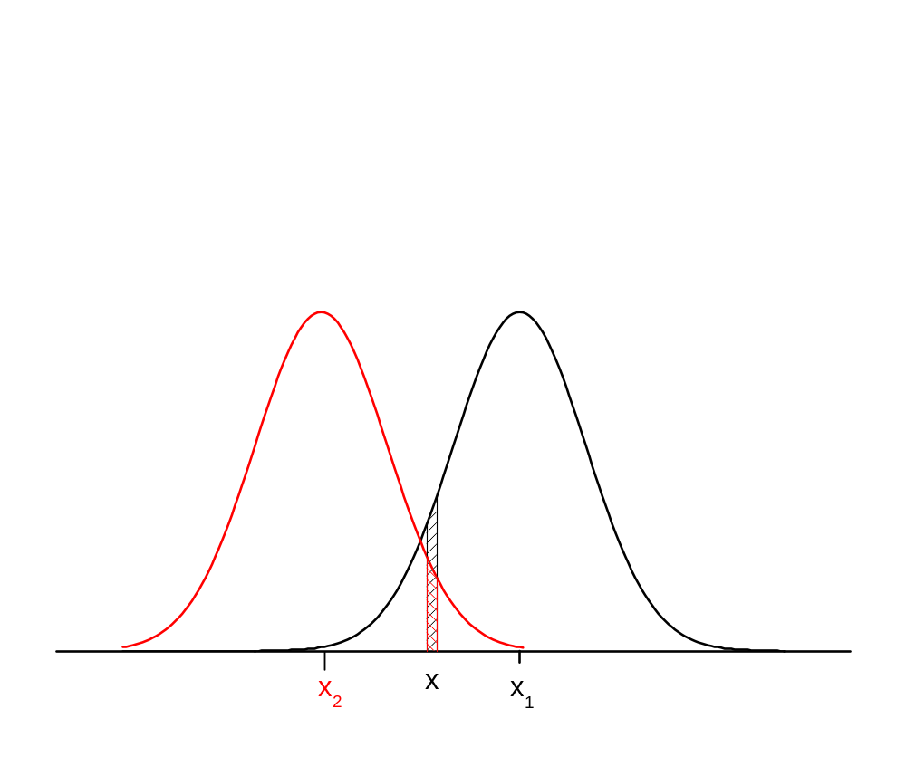
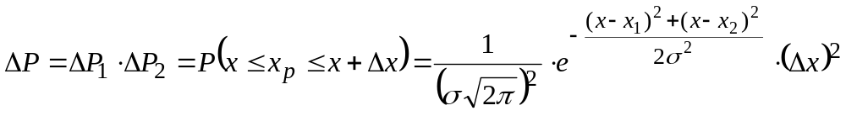
Obavimo dva mjerenja i rezultati su x₁ i x₂.
Tražimo najvjerojatniju vrijednost za x_{p}.
Vjerojatnost da je x_{p} u intervalu (x,x+Δx) iznosi:

Slide 6
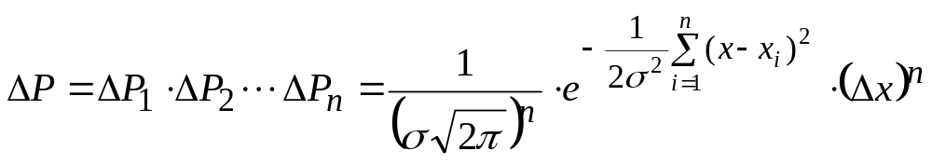
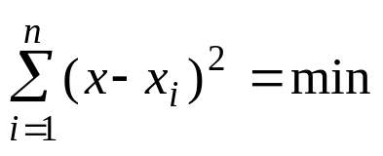
Obavimo n mjerenja i rezultati su x₁,x₂,…x_{n}.
Vjerojatnost da je x_{p} u intervalu (x,x+Δx) iznosi:
Najvjerojatnija vrijednost x_{p} je onaj x za koji gornja funkcija ima maksimum.
To zovemo “princip najmanjih kvadrata”.

Slide 7
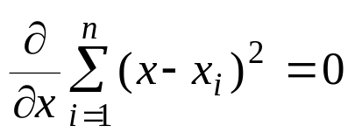
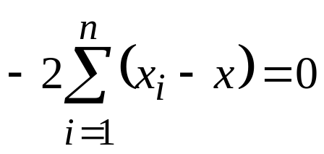
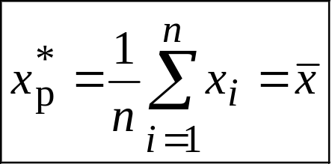
Za koji x_{p}* je zbroj kvadrata odstupanja minimalan?
Za najvjerojatniji x_{p}* vrijedi:

Slide 8
  Osnove teorije pogrešaka
  1.Najvjerojatnija vrijednost na osnovi n mjerenja jest ona pri kojoj je zbroj kvadrata odstupanja mjerenih veličina najmanji.
  2.Ako je prava vrijednost x_{p} neke veličine nepoznata, onda se kao najvjerojatnija vrijednost koju x_{p} poprima uzima aritmetička sredina svih mjerenja.

Slide 9
Konzistentna i nekonzistentna mjerenja
Sistematske pogreške

Slide 10
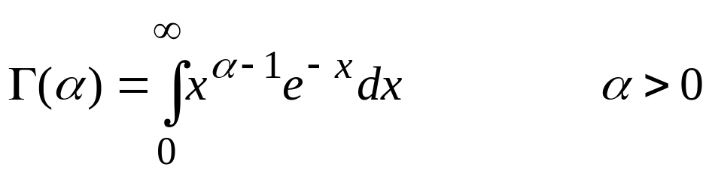
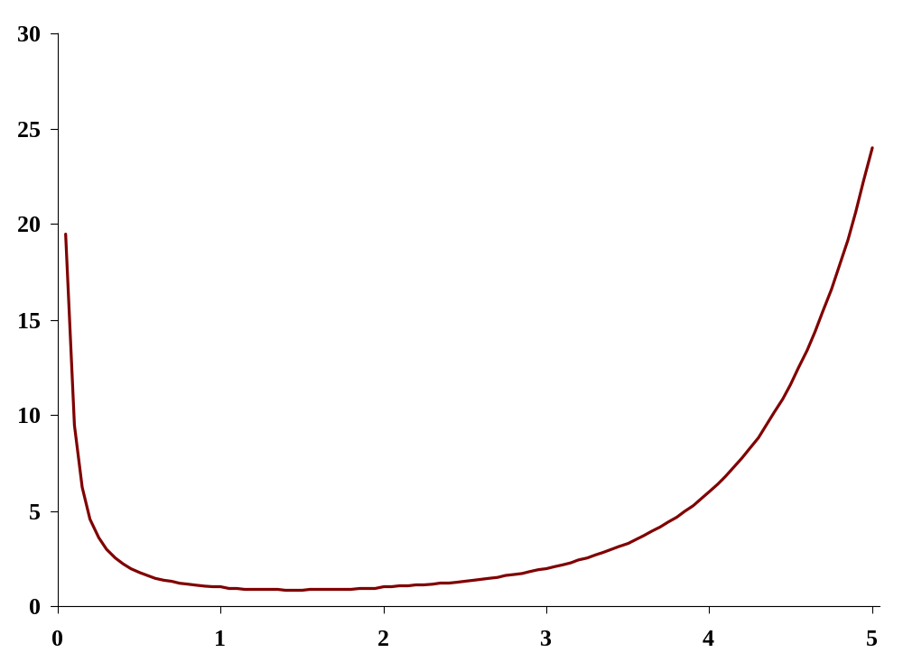
Gama funkcija

Slide 11
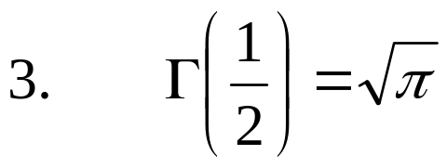
Svojstva:

Slide 12
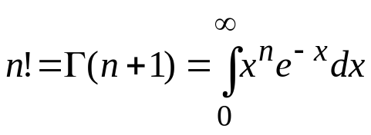

1. Izvod Stirlingove formule

Slide 13
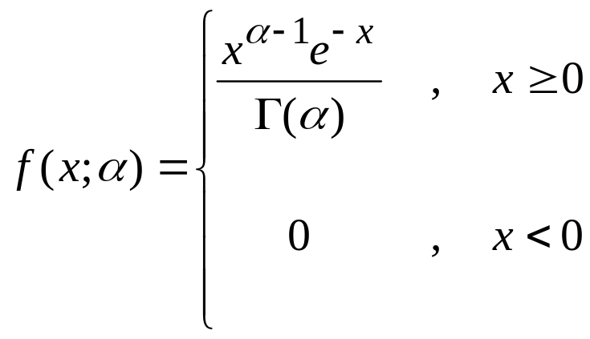

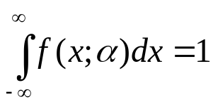
Γ raspodjele
      Standardna Γ raspodjela
Kontinuirana slučajna varijabla X ima standardnu gama raspodjelu ako je njezina funkcija gustoće vjerojatnosti dana s
gdje je α parametar raspodjele (α>0).
Zadovoljava osnovne uvjete za raspodjelu vjerojatnosti:
1.
2.

Slide 14
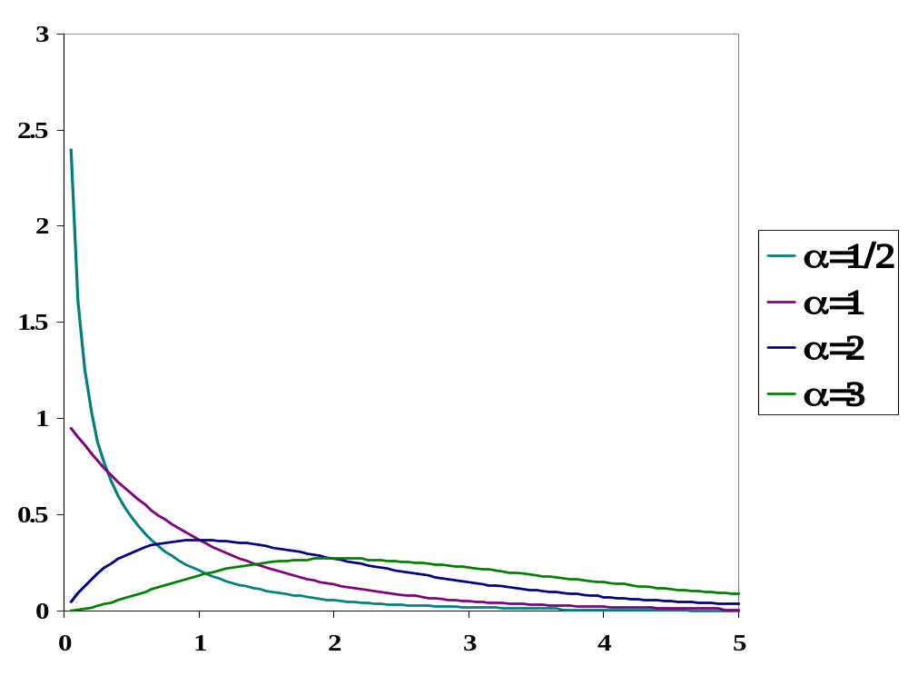

Slide 15
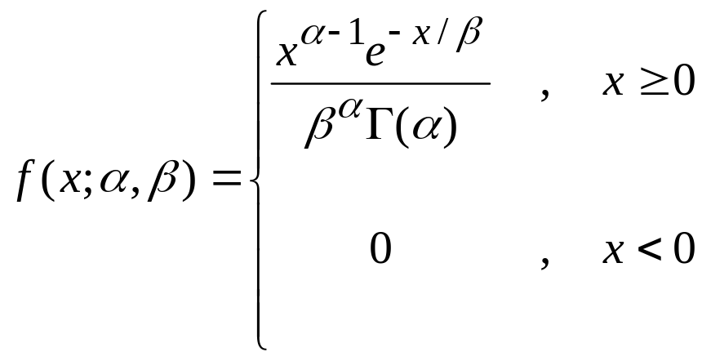

    Općenita Γ raspodjela
Kontinuirana slučajna varijabla X ima gama raspodjelu ako je njezina funkcija gustoće vjerojatnosti dana s
gdje su α i β >0.
Očekivanje i varijanca:
(sami izvedite)
Općenita gama raspodjela postaje standardna za β =1.

Slide 16
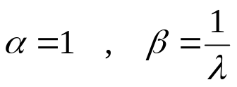
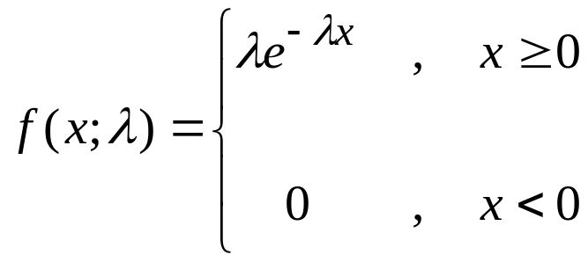
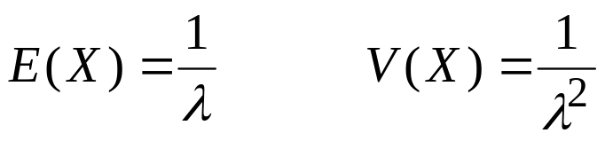
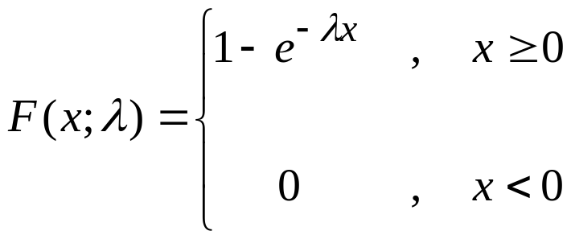
poseban slučaj je :
Eksponencijalna raspodjela
Vjerojatnosti u eksponencijalnoj raspodjeli lako se računaju.
Očekivanje i varijanca:
Funkcija raspodjele:

Slide 17
Primjena:
Kad promatramo vrijeme između dva događaja u Poissonovim procesima.
Ako imamo Poissonovu raspodjelu s parametrom λ t , onda su vremena između događaja raspodijeljena eksponencijalno s parametrom λ .

